Slide 1

连减的简便计算
R·四年级下册

Slide 2


一、游戏导入新课
对口令
游戏一：老师说一个数，你对的数要与老师说的数相加能凑成整百数。

Slide 3
游戏二：老师说一个数，你对的数要与老师说的数相减能凑成整百数。

Slide 4

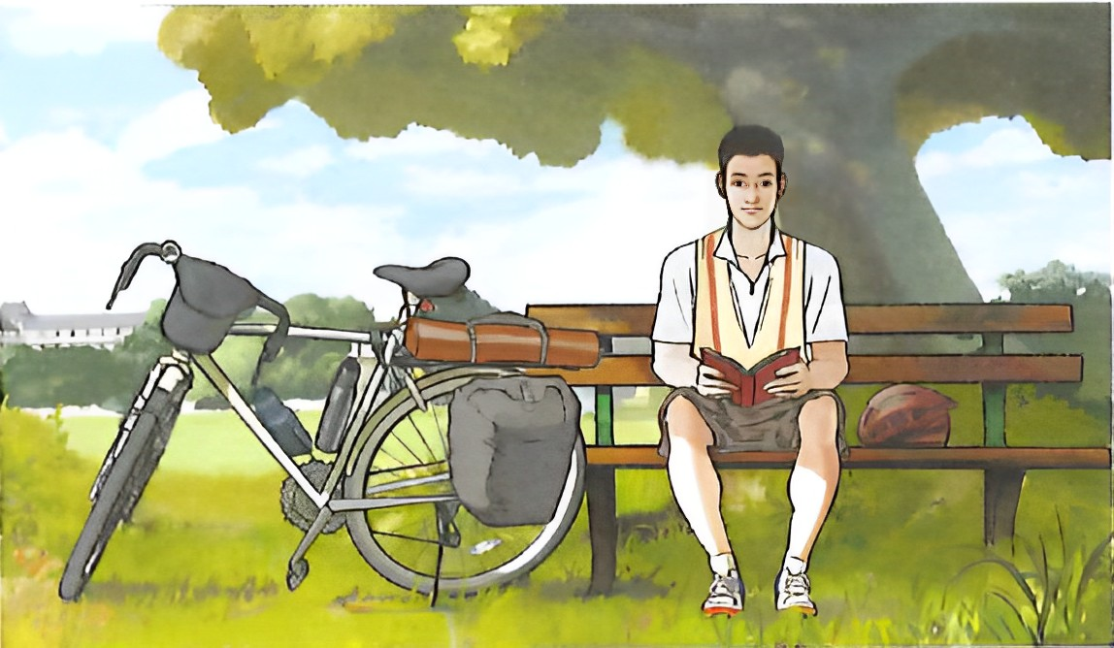
二、合作探究，掌握性质
一本书一共234页，李叔叔已经读了66页，今天又读了34页，还剩多少页没读？

Slide 5
问
怎样计算还剩多少页没有看？
我们可以用连减计算
234页
66页
34页
？页

Slide 6
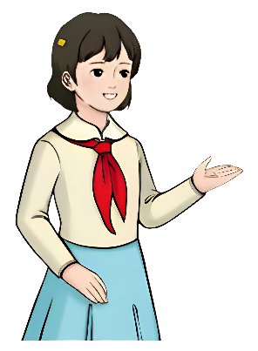
方法一
用连减计算
234-66-34
＝168-34
＝134（页）
在没有括号的算式里，按照顺序依次减去两个数。

Slide 7

先减去第二个数再减去第一个数，减数与被减数有相同部分可以先减这个减数。
方法二
234-66-34
＝234-34-66
＝200-66
＝134（页）

Slide 8

减去这两个数的和，减数的和是整十整百整千的数。
方法三
234-66-34
＝234-（66+34）
＝234-100
＝134（页）

Slide 9

234-66-34
234-66-34
234-66-34
＝168-34
＝234-（66+34）
＝234-34-66
＝134（页）
＝234-100
＝200-66
＝134（页）
＝134（页）
你喜欢用哪种方法计算？哪种计算方法更简便？

Slide 10
方法小结
234-66-34
＝234-（66+34）
连续减，减去和
＝234-100
＝134（页）
一个数连续减去两个数,如果这两个数合起来是整十、整百数,先把这两个数加起来再减比较简便。

Slide 11
234-66-34
＝234-34-66
找相同
＝200-66
＝134（页）
一个数连续减去两个数, 其中的一个减数与被减数有相同部分,可以先减这个减数。

Slide 12
在连减算式中，可以根据实际情况，选择合适的计算方法：
1.从左往右按顺序计算。
2.如果减数和被减数有相同部分，可以交换减数的位置。
3.一个数连续减去几个数等于减去这几个数的和。

Slide 13
这些规律能用字母表示吗？
a－b－c
＝a－(b＋c)
＝ a－c－b

Slide 14

【选自教材P21 做一做 第1题】
1.在○里和横线上填写相应的运算符号和数。
868 − 52 − 48 = 868 （52 + ）
1500 − 28 − 272 = −（28 272）
415 – 74 – 26 = （ ）
a − b − c = （ ）
−
48
1500
+
415
−
74
+
26
a
−
b
+
c

Slide 15
【选自教材P21 做一做 第2题】
2.计算下面各题，怎样简便就怎样计算。
528-53-47 545-167-145
=528-（53+47）
=528-100
=428
=545-145-167
=400-167
=233

Slide 16
【选自教材P21 做一做 第2题】
2.计算下面各题，怎样简便就怎样计算。
487-187-139-61 169-25-25-50
=（487-187）-（139+61）
= 300-200
= 100
=169-（25+25）-50
=169-50-50
=169-100
=69

Slide 17
三、运用新知，解决问题
【选自教材P22 练习六 第1题】
1.计算下面各题，怎样简便就怎样计算。
60+255+40 282+41+159
=60+40+255
=100+255
=355
=282+（41+159）
=282+200
=482

Slide 18
800-138-162 672-36-64
=800-（138+162）
=800-300
=500
=672-（36+64）
=672-100
=572
13+46+55+54+87 548+52+468
=(13+87) +(46+54) +55
=100+100+55
=255
=600+468
=1068

Slide 19
672-36+64 5+137+45+63+50
=672+64-36
=736-36
=700
=(137+63) +(5+45+50)
=200+100
=300

Slide 20
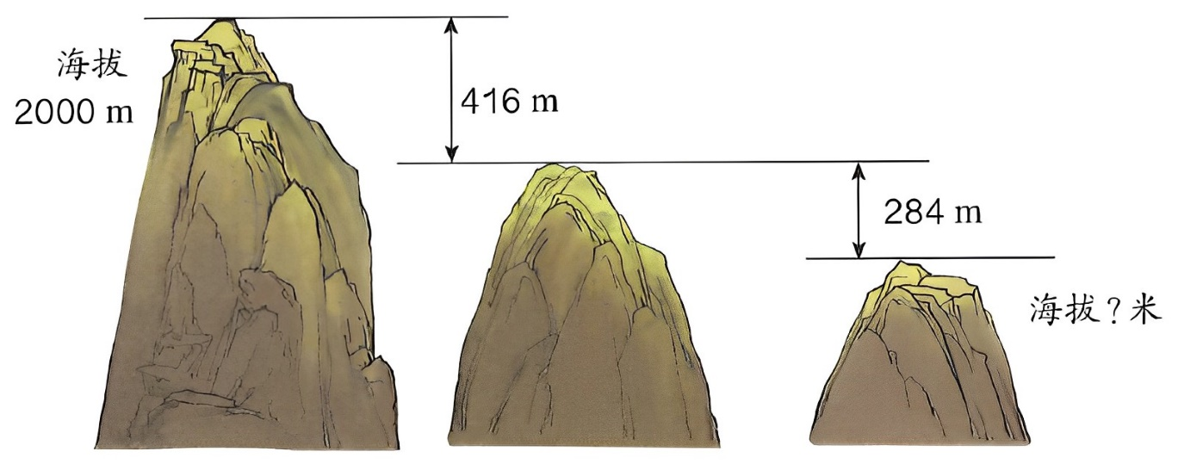
2.
【选自教材P22 练习六 第3题】
2000－416－284
＝2000－（416＋284）
＝2000－700
＝1300（m）
答：海拔 1300 m。

Slide 21
3.完成下表。
【选自教材P23 练习六 第5题】
某小学中、高年级人数统计表
年级 | 班级 |  |  | 总人数
 | （1）班 | （2）班 | （3）班
三年级 | 36 | 37 | 34
四年级 | 34 | 31 | 39
五年级 | 35 | 36 | 35
六年级 | 38 |  | 32 | 108
107
104
106
38

Slide 22
【选自教材P23 练习六 第2题】
4.某商场第二季度卖出甲、乙、丙3种品牌的空调共375台，甲品牌卖了125台，乙品牌卖了75台。丙品牌卖了多少台？
375-125-75
= 375-（125+75）
= 375-200
= 175（台）
答：丙品牌卖了175台。

Slide 23
【选自教材P23 练习六 第8题】
5.王老师要批改68篇作文。第一天批改了22篇，第二天批改的比第一天多8篇，还有多少篇没有批改？
68-22-（22+8）
=46-30
=16（篇）
答：还有16篇没有批改。

Slide 24

四、课堂小结
这节课你有什么收获？
能跟同学们交流一下吗？

Slide 25
五、拓展延伸
用合适的方法计算。
【选自教材P23 练习六 第9题】
（1）1+2+3+4+…+98+99+100
1+2+3+4+…+98+99+100
=（1+100）+（2+99）+…+（50+51）
= 101×50
= 5050

Slide 26
（2）2+4+6+…+16+18+20
2+4+6+…+16+18+20
=（2+20）+（4+18）+…+（10+12）
= 5×22
= 110

Slide 27
（3）5+10+15+…+90+95+100
5+10+15+…+90+95+100
=（5+100）+（10+95）+ （15+90） +…+（50+55）
=105×10
=1050

Slide 28
（4）20-19+18-17+…+4-3+2-1
20-19+18-17+…+4-3+2-1
=（20-19）+（18-17）+…+（2-1）
= 1×10
= 10

Slide 29
▶备选练习
1.在○里填写合适的运算符号，在横线上填写合适的数。
245-72-28=245 (_____+_____)
378-（178+67）=378 ____ ____
316-43-157=316 (____ _____)
-
72
28
-
178
-
67
-
43
+
157
选自“状元成才路”系列丛书《状元作业本》

Slide 30
2.选择。(将正确答案的序号填在括号里)
（1）计算357-93-107，简算方法最合理的是( )。
A.357-93-100-7
B.357-107-93
C.357-(93+107)
C
选自“状元成才路”系列丛书《状元作业本》

Slide 31
（2）与“□-○-△”的结果相等的算式是( )。
A.□-(○-△)
B.□-(○+△)
C.□-○+△
B
选自“状元成才路”系列丛书《状元作业本》

Slide 32
3.在○里填上“>”“<”或“=”。
369-63-69 369-69+63
300-102-98 300-(102+98)
602-38+162 602-(38+162)
288-75-45 288-(75-45)
<
=
>
<
选自“状元成才路”系列丛书《状元作业本》

